Slide 1
Langage HTML
7ème séance

Slide 2
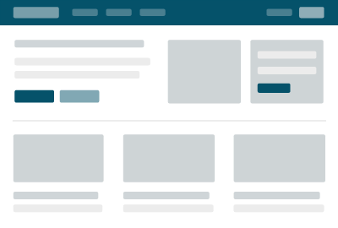
Disposition
et mise en page

Slide 3
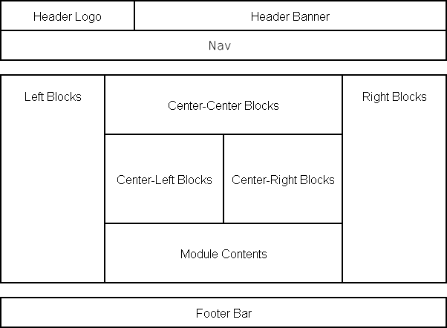
Disposition (layout)
et mise en page

Slide 4
Float
La propriété CSS float permet de sortir un élément du flux normal de
la page et de le faire “flotter” contre un bord de son élément parent
conteneur ou contre un autre élément flottant.
.selecteur-bleu{
float: left;
}
.selecteur-rouge{
float: right ;
}
https://www.w3schools.com/css/tryit.asp?filename=trycss_layout_float3

Slide 5
Flex
Les Flex Box CSS sont un standard CSS3 de disposition des éléments dans une page web
Tout élément HTML peut devenir flex et ses enfants deviennent flex-item.
Les déclarations de styles de mise en page se font dans la balise parente qui contient toutes les balises enfants.
.balise-parente {
display: flex;
}
flex-direction
permet de définir le sens d'affichage
row distribution horizontale, valeur par défaut
row-reverse distribution horizontale inversée
column distribution verticale
column-reverse distribution verticale inversée
.balise-parente {
display: flex;
flex-direction: column;
}
https://www.w3schools.com/css/tryit.asp?filename=trycss3_flexbox
#fr
https://www.w3schools.com/css/tryit.asp?filename=trycss3_flexbox_flex-direction_column

Slide 6
justify-content
définit l'alignement par rapport au sens de lecture de la page web (axe horizontal)
flex-start éléments positionnés au début du sens de lecture, valeur par défaut
flex-end éléments positionnés à la fin
center position centrale
space-between répartition “justifiée” avec de l'espacement autour des éléments
space-around variante de répartition “justifiée” avec de l'espacement entre les éléments
.balise-parente {
display: flex;
flex-direction: column;
justify-content: center;
}
align-items
définit l'alignement sur l'axe secondaire (axe vertical)
flex-start au début
flex-end à la fin
center au centre
baseline généralement identique à flex-start
stretch étirés dans l’espace disponible, valeur par défaut
.balise-parente {
display: flex;
flex-direction: column;
justify-content: center;
align-items: strech;
}
https://www.w3schools.com/css/tryit.asp?filename=trycss3_flexbox_justify-content_center
#fr
https://www.w3schools.com/css/tryit.asp?filename=trycss3_flexbox_align-items_center

Slide 7
Flex
https://flexbox.help/
https://openclassrooms.com/fr/courses/1603881-creez-votre-site-web-avec-html5-et-css3/8061384-faites-votre-mise-en-page-avec-flexbox
https://flexboxfroggy.com/

Slide 8
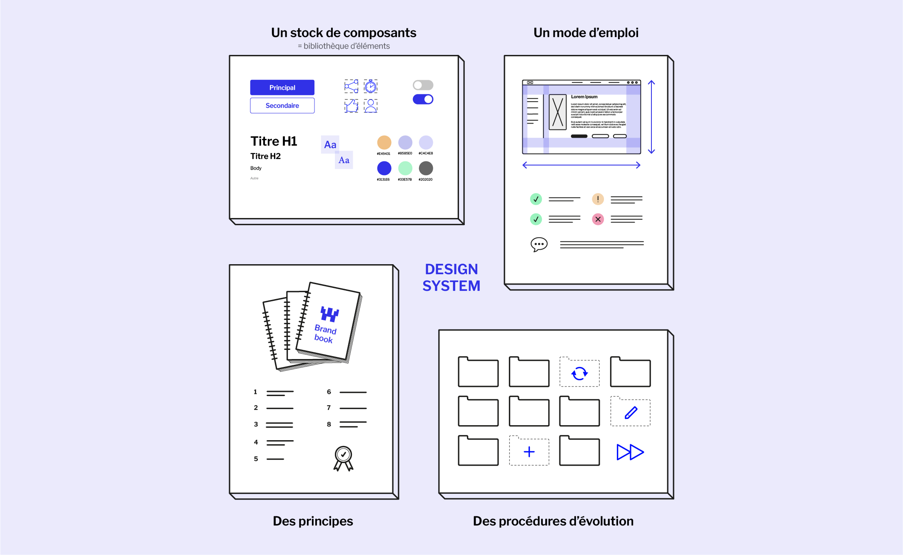
Framework / design system
Le design sytem est une collection complète de composants et de conseils (à la fois dans le design et le code) permettant aux organisations de créer des produits.

Slide 9
Framework / design system
Bibliothèque de composants
Feuille de styles, javascript, police de pictos
Framework d’entreprise :
https://design.bouyguestelecom.fr/components
https://zeroheight.com/726f8c765/p/227af1-decathlon-design-system
Framework pour tous :
Bootstrap créé par Twitter
http://getbootstrap.com/
https://startbootstrap.com/
Material design créé par Google
https://www.google.com/design/spec/material-design/introduction.html

Slide 10
Framework / design system
Exercice Boostrap
Ajouter une carte,
composant card https://getbootstrap.com/docs/5.3/components/card/
Utilisez le composant Card de Bootstrap pour créer une carte qui contiendra :
Une image en haut de la carte.
Un titre de carte.
Un court texte descriptif.
Un bouton pour inciter à l'action.

Slide 11
Framework / design system
Exercice Boostrap
Ajouter un footer en vous servant des exemples de la page
https://getbootstrap.com/docs/5.3/examples/
Le pied de page contient :
Des informations de copyright.
Des liens vers des réseaux sociaux en icônes
https://icons.getbootstrap.com/

Slide 12
How to
https://www.w3schools.com/howto/default.asp

